Slide 1
بسم الله الرحمن الرحيم
غرفة صناعة عمان
معهد إيجابي
جدولة العمليات التشغيلية الفعالة
وتطوير جدول الإنتاج الرئيسي
الجزء الرابع
إعداد وتقديم: نديم أسعد
16-19 تشرين ثاني 2014

Slide 2
الجزء الرابع
مواضيع ذات علاقة لتوسيع الإطلاع:
الإدارة الميكروية والإدارة الماكروية.
الإدارة بالأهداف.
MRP
ERP

Slide 3
بسم الله الرحمن الرحيم
الإدارة المايكروية
و
الإدارة الماكروية

Slide 4
الإدارة المايكروية
Micromanagement
في إدارة الأعمال، الإدارة المايكروية هي نمط إدارة حيث يعمد المدراء إلى متابعة عمل مرؤوسيهم والسيطرة عليه بشكل لصيق.

Slide 5
المدير المايكروي يتابع ويقيم كل خطوة في الأداء ..
.. فهو لا يعطي تعليمات عامة حول مهام صغيرة ..
.. على أساس أنه يتابع قضايا أكبر.

Slide 6
الإدارة المايكروية قد تنشأ عن ضرورات محلية..
.. الإهتمام بالتفاصيل ..
.. تزايد ضغط العمل ..
.. أو الإحساس بعدم الأمان.

Slide 7
في بعض الحالات تنشأ الإدارة المايكروية عن تكتيك يستخدم من قبل بعض المدراء للتخلص من أحد الموظفين.
بخلق جو عمل متوتر
بخلق معايير عمل لا يمكن للموظف تحملها.
وهذا كفيل بخفض دافعية الموظفين وخلق حالة من الإستياء وتدمير الثقة.

Slide 8
يمكن تمييز الإدارة المايكروية من إحتساب نسبة الإداريين إلى العمال.
عندما يكون المدير قادراً على القيام بعمل عاملٍ ما .. أكثر من قدرته على الطلب من ذلك العامل القيام بذلك العمل .. تلك تكون إدارة مايكروية.

Slide 9
المدراء المايكرويين يتابعون عمالهم عن قرب شديد.
تجدهم ينظرون من فوق كتفك .. يعطون تعليقات إيجابية أو سلبية.
ويسعون إلى النظر في تفاصيل عمل موظفٍ ما .. عدة مرات يومياً .. ويعطون تعليقات غير ضرورية.

Slide 10
يتسائل العامل الذي يتعرض للإدارة المايكروية ..
.. ” لماذا لا يتركني مديري أقوم بعملي لوحدي ؟ ” ..
.. ” ما هي الأخطاء التي يسعى لإيجادها ؟.“..

Slide 11
يعمد المدراء المايكرويين إلى القيام بعمل إشرافي مزعج مع الموظفين ذوي الأداء المتراجع و كذلك مع الموظفين ذوي الإداء الجيد.
يتسبب هذا بإشاعة إحساس بالخوف في مكان العمل.

Slide 12
الخوف
إحباط
تخريب
حوادث
إكتئاب
تدني في الإنتاج

Slide 13
الإكثار من الإدارة المايكروية يمكن أن يتسبب في خسران الشركة أفضل ما لديها وأذكى من لديها.

Slide 14
تعد الإدارة المايكروية إنحرافاً سلوكياً بغيضاً .. يشبه أنماط إدمانية أخرى.
الأشخاص الذين يمارسون الإدارة المايكروية .. في العموم .. يفعلون ذلك لإحساسهم بالتشكك..
أحياناً قد ينجم ذلك عن ضغط من مديره.

Slide 15
يرى الموظفون هؤلاء المدراء على انهم ينزعون إلى السيطرة ويمارسون الدكتاتورية ويسرعون لإصدار الأحكام والنقد .. وهم بيروقراطيين وحشريين..

Slide 16
هل تمارس الإدارة المايكروية؟.
إذا كان الجواب نعم..
فربما تستغرب أنه .. لم يلفت نظرك أحد لهذا التوجه..
السبب .. في الغالب .. خوفهم من العواقب.

Slide 17
لا يرى المدراء المايكرويون الصورة كاملة .. لإنشغالهم بإملاءات تفصيلية ..
إنه لا يكمل أي عمل .. لأنه يتدخل في عمل أكثر من موظف..
غالباً ما يفقد إحترام زملاءه ومرؤوسيه.

Slide 18
المدراء المايكرويين ينبغي أن يسعوا لعلاج أنفسهم.
بإمكان المدراء المايكرويين أن ينظروا إلى أساليب زملاءهم والعمل على التعلم منها.
تنظيم إجتماعات نقاشية مع المرؤوسين لمناقشة المشاكل.

Slide 19
Macromanagers
على الجانب الآخر .. المدراء الماكرويين..
معظمهم يدعون مرؤوسيهم دون دعم بصنع القرار عند الحاجة.

Slide 20
يحتاج الموظفون إلى توجيه..
.. يحتاج الموظفون لمن يتكلمون معه عند الحاجة.
يترك المدراء الماكرويون مرؤوسيهم يعملون على عاتقهم.
كنتيجة لغياب التوجيه والمتابعة .. يتسائل الموظفون يفعلون الشيء الصحيح.

Slide 21
الإدارة الماكروية تؤدي إلى تدني كفاءة المرؤوسين.
.. فتستغرق الأعمال وقت أطول..
فيلجأون إلى شخص بديل للحصول على أجوبة.

Slide 22
المدير الذي يتولى مشاريع عديدة .. وينتقل من مشروع إلى آخر ..
.. يصعب الوصول إليه للحصول على توجيه من قبل مرؤوسيه..
.. هذا المدير لن يكمل أي من مشاريعه..
.. وسيتكون لديه إعتقاد غير أكفاء..
.. وسيهدر وقت ومال الشركة بتصحيح الأخطاء.

Slide 23
من أجل كفاءة أفضل ..
.. ينبغي أن تنشأ حالة تواصل مستمرة بين الرؤساء والمرؤوسين ..
.. ليست دكتاتورية ..
.. ولكن تتضمن سير العمل بأكفأ طريقة ممكنة.

Slide 24
هناك أشخاص أكفاء – لا يمارسون الإدارة المايكروية – ولكنهم لا يحتملون تدني كفاءة العاملين معهم..
وقد يعملون مع أشخاص غير مدربين .. أو غير محفزين .. أو لا مباليين..
وكثيراً ما يضطر أصحاب الكفاءة أن يكملوا أو يصححوا أعمال زملاءهم الأقل كفاءة..
.. هذا يتسبب بتفشي حالة من الإحباط.

Slide 25
كثيراً ما يفكر البعض بإنهاء خدمات الموظفين الذين يقومون بعملهم بكفاءة.

Slide 26
علماء السلوك يقترحوا توفر ثلاثة حالات نفسية لإيجاد عامل محفز ومنتج. يجب أن يحس العامل بـ:
مغزى لعمله.
المسؤولية عن المخرجات.
وجود تغذية عكسية حول العمل المنجز.

Slide 27
الإدارات الحكيمة لا تقلل من أهمية من أحساس الموظفين بعملهم.
الإعتراف والتحفيز المعنوي مهم جداً.
البيئة السعيدة لها إنعكاساتها..
الجانب المالي مهم .. ولكنه ليس كل شيء.

Slide 28
في نهاية الدوام سنتساءل من المسؤول عن تدني الأداء ..
.. هل هو مدير غير كفؤ .. يمارس الإدارة المايكروية أو الإدارة الماكروية .. ؟.
أم هو عامل غير مناسب للوظيفة ..؟.

Slide 29
هذا يتطلب إقامة علاقات متوازنة ..
.. كما في الصداقة ..
.. أو الزواج الناجح..!

Slide 30
بسم الله الرحمن الرحيم
الإدارة بالأهداف
MANAGEMENT BY OBJECTIVES
MBO

Slide 31
ما هي الإدارة بالأهداف؟.
الإدارة بالأهداف (MBO) هو أسلوب منظم يمكن الإدارة من التركيز على الأهداف القابلة للتحقيق لغاية الحصول على أفضل النتائج من الموارد المتوفرة.
وتهدف إلى تحسين الأداء المؤسسي من خلال موائمة الأهداف العامة للمؤسسة مع الأهداف الفرعية.
وهذا يتطلب دعم الموظفين لتحديد الأهداف التي يعملون لتحقيقها، ومعرفة الأطر الزمنية المطلوب التقيد بها وحشد الموارد الضرورية لذلك.
كما يتطلب بناء نظام متابعة وتغذية عكسية.

Slide 32
ظهر هذا النظام في العام 1954 في كتاب ” ممارسة الإدارة ” لبيتر دركر، الباحث الإداري الأميركي المعروف.
وفيما بعد قلل بيتر دركر من أهمية هذا النظام وإعتبره أداة أخرى، وليس الحل النهائي لمشاكل الإدارة.

Slide 33
المفهوم الأساسي للإدارة بالأهداف
ينبغي أن يعمل المدراء على تجنب الوقوع في ” مصيدة العمل ليومي ” avoid the activity trap فينشغلوا بتسيير أعمالهم اليومية وينسوا الأهداف والغايات الأساسية.
جميع المدراء ينبغي أن :
ينخرطوا في عملية التخطيط الستراتيجي بحيث يحسنوا من قابلية الخطط للتنفيذ.
تنفيذ سلسلة من النظم العملية التي تساعد على إبقاء المؤسسة على المسار الصحيح.

Slide 34
تركيز الإدارة
تركز الإدارة بالأهداف (MBO) على النتائج ، من خلال تكليف المدير لمرؤوسيه بمهام والإتفاق معهم على أهداف ليتم تحقيقها بموعد محدد، دون أن يدخل المدير بتفاصيل التنفيذ.
كما يمكن وضع أهداف وتقسيمها إلى مهام أصغر تنفذ على شكل محطات على طريق تنقيذ الهدف الأساسي.

Slide 35
المبادئ الرئيسية للإدارة بالأهداف
المبدأ الأساسي وراء الإدارة بالأهداف (MBO) هو أن يعي كل موظف أهداف المؤسسة ودوره في المساهمة في تحقيقها ، بحيث يقوم الجميع بتنفيذ المهام والخطط المكلفين بها ، الأمر الذي يصب بشكل تلقائي في صالح تحقيق الأهداف الأساسية للمؤسسة.

Slide 36
أين يمكن تطبيق الإدارة بالأهداف
تناسب الإدارة بالأهداف (MBO) في..
..المؤسسات القائمة على إشاعة المعرفة knowledge-based enterprises
وعندما يكون الموظفون أكفاء staff is competent.

Slide 37
أين يمكن تطبيق الإدارة بالأهداف
تطبق الإدارة بالأهداف (MBO) في الحالات التي تود الإدارة أن..
.. تبني في أوساط المؤسسة مهارات الإدارة والقيادة الذاتية self-leadership skills
.. تطلق عنان الإبتكار والمعارف الكامنة وتعزيز روح المبادرة.

Slide 38
أين يمكن تطبيق الإدارة بالأهداف
يمكن أن تستخدم الإدارة بالأهداف (MBO ) مع المدراء الإقليميين country managers ، ومدراء الفروع.

Slide 39
وضع الأهداف
يتم تحديد الأهداف العامة objectives لكل مستوى تنظيمي.
يعطى الأفراد أهداف aims and targets محددة.
ينبغي أن يعي العاملون أهداف المؤسسة..
ودورهم في تحقيق هذه الأهداف.
وهذا يتطلب معرفة الأهداف والتوعية بها.

Slide 40
وضع الأهداف
يقول أحد ممارسي الإدارة بالأهداف (MBO) أن التركيز وحصر عدد الأهداف وتحديدها ممارسة أساسية في الإدارة بالأهداف.
الأهداف ينبغي أن تكون واضحة ومحددة وقليلة العدد.
التركيز على كل شيء ينتهي بعمل لا شيء.

Slide 41
وضع الأهداف
من أجل أن تصبح الإدارة بالأهداف (MBO) أكثر تاثيراً يتوجب على جميع المدراء..
.. أن يتفهموا الأهداف المتوقع تحقيقها من المهام المناطة بهم بشكل دقيق..
.. وكيف تتماشى هذه الأهداف مع الأهداف العامة للشركة كما حددها مجلس الإدارة.

Slide 42
وضع الأهداف
” ينبغي أن ترتكز وظيفة المدير على المهمة المطلوب تنفيذها من أجل التوصل إلى أهداف الشركة .. ينبغي أن يوجه المدير وأن يُضبط من قبل أهداف الأداء بدلاً من رئيسه ”

Slide 43
وضع الأهداف
آليات المراجعة تمكن القادة من قياس أداء مدراءهم .. بشكل خاص في مجالات: التسويق والإبتكار وتنظيم الموارد البشرية والموارد المالية والموارد الملموسة ( المكان والمعدات ووسائط النقل ) والإنتاجية والمسؤولية الإجتماعية ومتطلبات الأرباح.

Slide 44
الموازنة بين الإدارة وتمكين الموظفين
ينبغي أن تحدد هذه الموازنة من قبل المدراء العاملين في الميدان.
من أجل تحويل أهدافهم إلى أفعال ناجحة، على المدراء أن يتقنوا خمس عمليات أساسية:
تحديد الأهداف.
تنظيم الفريق.
بناء الدافعية والتواصل.
قياس الأداء
تنمية الموارد البشرية، بما في ذلك تنمية الذات.

Slide 45
المسؤولية الفردية
الإدارة بالأهداف (MBO) تبني صلة بين ..
.. التفكير الستراتيجي للإدارة العليا..
..و..
..تنفيذ الستراتيجية من قبل الشرائح الإدارية الوسطى والدنيا.

Slide 46
المسؤولية الفردية
مسؤولية تحقيق الأهداف تمرر من المؤسسة إلى العاملين بها كأفراد.
تكتسب الإدارة بالأهداف (MBO) أهمية خاصة في المؤسسات المعرفية حيث ينبغي أن يكون كافة العاملين قادرين على السيطرة على أعمالهم من خلال إعادة النظر بالأهداف على أساس النتائج المحققة.

Slide 47
المسؤولية الفردية
يتم تطبيق الإدارة بالأهداف من خلال ضبط النفس self-control، التي تجعل الفرد أكثر فعالية.
الآن أصبح العامل يمارس الإدارة الذاتية ( مديراً على نفسه - self-manager )، حيث تصبح قراراته ذات أهمية خاصة للنتائج.

Slide 48
المسؤولية الفردية
في هذا النوع من المؤسسات، ينبغي أن تسأل الإدارة الأسئلة الثلاث التالية لكل موظف:
عن ماذا أنت مسؤول accountable؟.
ما المعلومات التي تحتاج؟.
ما المعلومات التي ينغي أن تقدمها للجميع؟

Slide 49
الخطوات الخمس
أهداف المرحلة التالية
تحديد الأهداف العامة للمؤسسة
المكافئة
تحديد الأهداف لكل موظف
تقييم الأداء
متابعة الأداء

Slide 50
MBO مبادئ
تدفق أهداف المؤسسة وغاياتها.
هدف محدد لكل عضو بالفريق.
صنع قرار تشاركي.
إطار زمني واضح.
تقييم الأداء وتغذية عكسية.

Slide 51
أنواع الأهداف
أهداف روتينية
أهداف مبتكرة
أهداف تحسينية

Slide 52
ينبغي للأهداف أن تكون:
مركزة على النتائج،ليس الأفعالfocused on a result,not on activity
متسقة consistent
محددة specific
قابلة للقياس measurable
مرتبطة بالوقت related to time
قابلة للتحقيق attainable

Slide 53
ستراتيجية الإدارة بالأهداف- المكونات الثلاث الأساسية:
توكل لجميع الأفراد في المؤسسة مجموعة من الأهداف التي يعملون على إتمامها ضمن فترة عمل إعتيادية.
تجرى مراجعات للأداء بشكل دوري لمعرفة مدى تحقيق الأفراد لأهدافهم.
يكافئ الأفراد على مدى قربهم من تحقيق أهدافهم.

Slide 54
مراحل الإدارة بالأهداف الست
حدد أهداف عامة للمؤسسة على مستوى مجلس الإدارة.
حلل المهام الإدارية وصمم وصف وظيفي بحيث يتم تخصيص المسؤوليات وحق إتخاذ القرارات لكل مدير.
ضع معايير أداء
ضع أهداف محددة ومتفق عليها
وائم أهداف المدراء مع الأهداف العامة للمؤسسة.
إبن نظام معلومات إدارية لمتابعة تقدم العمل في تحقيق الأهداف.

Slide 55
8 مجالات أساسية لملاحقة النتائج:
التسويق
الإبتكار
تنظيم الموارد البشرية
الموارد المالية
الموارد الملموسة
الإنتاجية
المسؤولية الإجتماعية
متطلبات الأرباح

Slide 56
مزايا الإدارة بالأهداف
تركز الإدارة بالأهداف بإستمرار على ماذا ينبغي عمله في مؤسسة لتحقيق أهدافها.
تأكيد إنخراط الموظفين وإلتزامهم في تحقيق أهداف المؤسسة.

Slide 57
مساوئ الإدارة بالأهداف
تطوير الأهداف العامة يمكن أن يستهلك الكثير من الوقت بحيث يترك وقت أقل لتنفيذ أعمالهم.
صياغة الأهداف بالتفصيل وإيصالها وتقييم أداءها يزيد من حجم العمل الكتابي.

Slide 58
بسم الله الرحمن الرحيم
Materials Requirements Planning (MRP)

Slide 59
MRP
أداة تخطيط مصممة بشكل خاص لعمليات التجميع.
وتهدف لجعل كل وحدة إنتاجية قادرة على إخبار مورديها ما هي القطع التي تحتاج ومتى تحتاجها.
وهذا المورد قد يكون محطة إنتاجية سابقة وقد يكون مورداً خارجياً.

Slide 60
تخطيط متطلبات الإنتاج
يعد MRP إذا ما أستخدم مع MRP II من أفضل أدوات التخطيط في العالم.
صُمم للتعامل مع مشاكل المتطلبات المُعتمدة dependant demands - حيث يتم تحديد مقدار المدخلات بعد تحديد عدد المنتجات.
إستفاد هذا النظام من تقدم علوم الحاسوب لإتمام العمليات الحسابية بسرعة.

Slide 61
Dependant demands inventory
وهي المدخلات والمكونات والمنتجات التي تتحقق الحاجة إليها بتوفير منتجات ومدخلات أخرى، أي مرتبطة بأخرى.
مثال : توفير كراسي السفرة وإرتباطها بطاولة السفرة.
الكراسي dependent demand inventory
الطاولاتindependent demand inventory

Slide 62
Master Production Schedule
تبدأ العملية على مستوى الإدارة العليا بتحديد.....
.... ” جدول إنتاج رئيسي ” Master Production Schedule (MPS)
وهو تجميع للمتطلبات المحددة والتوقعات وعدد المنتجات الجاهزة.

Slide 63
MPS
الإعتبارات الرئيسية لإعداد جدول الإنتاج الرئيسي MPS :
الوعاء الزمني time bucket يمثل الفترة التي يعد لها الجدول وهي في العادة أسبوع أو شهر أو أكثر.
أفق التخطيط planning horizon ويمثل مدى مجال التخطيط .. أي إلى أي مدى زمني ينبغي التخطيط.

Slide 64
هناك ثلاث خطوات لإعداد جدول الأم آر بي:
Explodingتفكيك - المنتج إلى مكوناته المتناهية الصغر.
Netting إحتساب صافي القطع – بطرح القطع المتوفرة والمثبت بها طلبيات.
Offsettingتحديد الإطار الزمني – أي متى نحتاج القطعة.
يتم تعبئة المعلومات في جدول.
يُصدر النظام أوامر شراء بالكميات الصافية وحسب الإطار الزمني.

Slide 65
MRP برنامج
هناك ثلاث فرضيات أساسية عند بناء جدول الأم آر بيmrp schedule :
الأول: أن الطاقة الإنتاجية متوفرة.
الثاني: أن مدة تنفيذ الطلبية lead time معروف.
الثالث: أن تاريخ الطلبية هو تاريخ بدء تنفيذها.

Slide 66
Manufacturing resource planning (MRP II)

Slide 67
MRP II
يتعامل هذا النظام مع التخطيط العملياتي بالوحدات الإنتاجية..
ومع التخطيط المالي بالوحدات النقدية..
ولديه قدرة محاكاة للإجابة على أسئلة ” ماذا لو؟ ”..
كما يستطيع التعامل مع مشاكل MRP

Slide 68
أم آر بي 2
تفاعل بين:
مهارات العناصر البشرية
الإلتزام الكامل بالدقة المبنية على البيانات
وإمكانات الحاسوب
وهو مفهوم قائم على الإلتزام الكامل للإدارة يهدف إلى إستخدام الموارد البشرية بطريقة أكثر إنتاجية.

Slide 69
الخصائص الأساسية
يعتمد نظام أم آر بي 2 على الحاسوب كثيراً..
..لا يمكن تخيل نظام أم آر بي 2 يستخدم بدون الحاسوب
ولكنه ليس حكراً على أحد
كما يمكن بناءه في المصنع

Slide 70
وظائف وخصائص
تتكون نظم الأم آر بي من أجزاء modules
وكل جزء يخدم وظيفة
كما يلي:

Slide 71
جدول الإنتاج الرئيسي
Master production schedule - MPS
فواتير المواد
الجدولة
الطاقة الإنتاجية
إدارة سير العمل
مراقبة الجودة
إدارة التكاليف
عملية التصنيع
مشاريع التصنيع
مسار التصنيع

Slide 72
جدول المواد
Bill of materials
يتضمن كشف بجميع المواد الداخلة في الإنتاج..
.. وكمياتها.

Slide 73
إدارة المشتريات
Purchasing management
تننظيم وضبط عمليات شراء المدخلات
تحديد كميات الشراء
تحديد مصادر الشراء
ضبط مواعيد التوريد

Slide 74
تخطيط متطلبات المواد
Material requirement planning - MRP
تحديد أنواع المواد المطلوبة
تحديد توقيت الإحتياج إليها

Slide 75
تخطيط الإنتاج
Shop floor planning
تخطيط الطلبيات
تحديد تراتبية مراحل الإنتاج.

Slide 76
تخطيط الطاقة الإنتاجية
Capacity planning .. Or..
.. Capacity requirement planning.
تخطيط الطاقة الإنتاجية .. أو .. تخطيط إحتياجات الطاقة الإنتاجية..

Slide 77
إحتساب التكاليف
Standard costing ..
..cost control.
إحتساب تكاليف نمطي..
.. خفض التكاليف.

Slide 78
السيطرة على التكاليف
Cost reporting التقارير المالية
cost control خفض التكاليف ووضعها تحت السيطرة.

Slide 79
نمط العمل الشمولي
يقوم النظام بعملية تكاملintegration بين هذه الوحدات modules..
.. فيستخدمون بيانات مشتركةcommon data
ويتبادلون المعلومات information
بحيث تحدد طريقة عمل موحدة للوحدة الصناعية.

Slide 80
نمط العمل الشمولي
يختلف نظام MRP II عن نظم أخرى بكونها تشغل وحدات مختلفة نشكل مستقل لإدارة النشاطات المختلفة للجهد الصناعي.
نظام MRP II هو نظام متكامل يغطي الجوانب المختلفة لعملية الإنتاج والأنشطة الأخرى المصاحبة له.

Slide 81
MRP and MRPII: General concepts
Material requirements planning (MRP) and manufacturing resource planning (MRPII)..
.. are both..
.. incremental information integration business process strategies..
.. that are implemented using hardware and modular software applications linked to a central database that stores and delivers business data and information.

Slide 82
مقارنة
أم آر بي تعنى بشكل اساسي بمواد الانتاج..
.. بينما تعنى ام ار بي 2 بالتنسيق بين مجمل العمليات الانتاجية.. بما في ذلك – المواد – التمويل – والعلاقات الانسانية.
تهدف ام ار بي 2 الى توفير بيانات متسقة الى جميع اللاعبين في عملية الانتاج بينما يتقدم المنتج على طول خط الانتاج.

Slide 83
مقارنة
يبدأ نظام MRP II بالنظام MRP
ويبدأفعلياً بإحتساب المبيعات المتوقعة
هذه التوقعات تحدد متطلبات المواد الاولية
كلا النظامين يتضمنان ” جدول انتاج رئيسي ” MPS

Slide 84
مقارنة
بينما يسمح MRP بتنسيق شراء المواد الخام..
..MRP II يسهل تطوير وبناء برنامج إنتاج production schedule مفصل..
.. يتضمن تفاصيل عن المعدات والعمالة ..
.. برمجة الإنتاجproduction scheduling تتم بناء على وصول المواد الأولية.

Slide 85
مقارنة
مخرجات MRP II هي نتاج تفاعل العمالة والمعدات.
يقدم MRP II بيانات عن كلف الإنتاج للمحاسبة والإدارة المالية تتضمن كافة التفاصيل الضرورية.

Slide 86
المزايا Benefits
يقدم نظام MRP II المزايا التالية على الصعيد العملياتي:
ضبط افضل للمخزون
جدولة افضل
علاقة افضل مع الموردين

Slide 87
المزايا Benefits
على صعيد التصميم:
تصاميم محسنة
نظم تصميم افضل
جودة افضل
ضبط جودة اسلس

Slide 88
المزايا Benefits
على الصعيد المالي والكُلفي:
رأسمال عامل اقل بسبب خفض المخزون
تدفق مالي محسن بسبب التوريد السريع
سجلات مخزون أدق.

Slide 89
بسم الله الرحمن الرحيم
تخطيط موارد المؤسسات
Enterprise resource planning
(ERP)

Slide 90
تخطيط موارد المؤسسات
يقوم هذا نظام (تخطيط موارد المؤسسات ) ERP بدمج المعلومات الإدارية management informations.. الداخلية والخارجية .. في جميع انحاء المؤسسة .. فتشمل المحاسبة والإنتاج والمبيعات والخدمات الخ..
ثم يقوم نظام ERPبتفعيل هذا النشاط بواسطة حاسوب.
والغاية هي تسهيل تدفق المعلومات بين جميع المحطات الوظيفية في المؤسسة .. كما يوصل المعلومات إلى الأطراف الخارجية ذات العلاقة.
ويقوم بتخزين البيانات المجمعة.

Slide 91
تخطيط موارد المؤسسات
هو مشروع نظام معلومات، صمّم لتنسيق جميع الموارد والمعلومات والأنشطة اللازمة لإتمام الإجراءات العملية، مثل المحاسبة والفواتير والتكاليف.

Slide 92
تخطيط موارد المؤسسات
تخطيط موارد المؤسسات ERP يدعم أغلب إجراءات الأنظمة التي تدير مجموعة متنوعة من الأعمال التنفيذية:
الانتاج
إدارة الإمدادات
المالية
المشاريع
الموارد البشرية
إدارة علاقات العملاء
كل ذلك في قاعدة بيانات موحّدة.

Slide 93
تخطيط موارد المؤسسات
تخطيط موارد المؤسسات يعتمد على قاعدة بيانات مشتركة وتصميم برمجي خاص، فقاعدة البيانات المشتركة تسمح لأقسام العمل تخزين واسترجاع المعلومات في فترة النشاط، أما التصميم البرمجي فيتيح لإدارة العمل اختيار النماذج اللازمة وترتيبها وربطها بنماذج الموردين وإضافة نماذج جديدة خاصة لتحسين الأداء.

Slide 94
تخطيط موارد المؤسسات
نشأ هذا مصطلح تخطيط موارد المؤسسات ERP من نظامي "تخطيط إحتياجات المواد“ MRP وتخطيط موارد التصنيع- MRP II.
تم تقديمه من قبل شركة جارنر للبحث والتحليل.
أنظمة تخطيط الموارد حاليا تسعى لتغطية جميع الوظائف الأساسية لأي مؤسسة بغض النظر عن كونها تجارية أو لا، فالمؤسسات اللاصناعية والمنظمات اللاربحية والحكومات، كلها قادرة الآن على استخدام أنظمة تخطيط الموارد.

Slide 95
تخطيط موارد المؤسسات
يتضمن نظام تخطيط موارد المؤسسات ” ERP ” الخصائص التالية:
نظام متكامل يعمل بدون تعديلات دورية.
قاعدة بيانات مشتركة تدعم جميع التطبيقات.
مظاهر متسقة في كل جزء Module.
تطبيق النظام دون تعديلات وتعريفات كبيرة.

Slide 96
الوظائف
محاسبة
موارد بشرية
تغييرات ادارية
كشوف الراتب
التدريب
الإنتاج
جدول المواد
الطاقة الإنتاجية

Slide 97
الوظائف
إدارة المخاطر
الطلبيات
تخطيط الطلبيات
الجودة
ضبط التكاليف
إدارة سلسلة التوريد
المخزون
الجرد

Slide 98
الوظائف
المشتريات
تحليل المنتج
فحص المنتجات
إدارة المشاريع
إعداد الفواتير
المبيعات
علاقات الزبائن
خدمة ما بعد البيع

Slide 99
خلفية إي آر بي"ERP“
في العام 1990 إستخدمت مجموعة جارتر الإسم ERP للمرة الأولى كإمتداد لنظام MRP ونظام MRP II
ثم تحول نظام ERP إلى نظام كبير متكامل وتخطى في تطبيقاته مجال الإنتاج.
في منتصف التسعينات أصبح يتعامل مع جميع وظائف المؤسسات.
كما تعدت إستخدامات الـ ERPإلى أنواع أخرى من المؤسسات الحكومية وغير الربحية وغيرها..

Slide 100
Expansion
توسع نظام ERP كثيراً في التسعينات.
ركز النظام بدايةً على المكتب الخلفي back office
كان الزبائن والجمهور غير مشمولين
ثم تطور النظام ليشمل المكتب الأمامي front office.. المعني بالزبائن والجمهور..
فشمل النظام ” علاقات الزبائن ” و ” علاقات الموردين ” ...
مع تطور الإنترنت تطور النظام ليسمح للزبائن والموردين في الدخول على النظام .. فيما أصبح يعرف ERP II أو...
Enterprise application suite

Slide 101
مكونات النظام
قاعدة بيانات متغيرة
تقارير إداريةmanagerial reports – dashboard
تقارير خاصة ( معدة لحالات خاصة )
نظم الأعمال الذكية Business Intelligence Systems
متابعة تدفق العملworkflow management
توثيق المعلومات
Web services
search

Slide 102
Best practicesأفضل الممارسات
أفضل الممارسات best practices مدمجة في معظم أنظمةERP
وهذا يعني أن البرامج تحتوي على مؤشرات لأفضل طريقة يمكن أن تنفذ فيها مراحل العمل business processes
وقد ثبت أن الشركات التي إستخدمت نظام الشامل على ” أفضل الممارسات ” تحسنت نتائج الأداء فيها بشكل ملحوظ.

Slide 103
الربط مع المعلومات الميدانية
الربط المباشر:
Direct integration
وهو جزء من النظام المشترى
ويجب أن يكون قابل للتكامل مع نظم أخرى مستخدمة في المؤسسة.

Slide 104
الربط مع المعلومات الميدانية
ربط قاعدة البيانات:
Data base integration
ترسل نظم قاعات الإنتاج بياناتها إلى قاعدة البيانات.
توزع على المستفيدين

Slide 105
التطبيق
نظم تركيبية modular – أي تتكون من أجزاء معيارية standard units - يمكن تطبيقها على مراحل.
تطبيق النظام يحتاج إلى أشهر وسنوات.
وكلما كان النظام مفصل على إحتياجات المصنع customized زاد وقت التنفيذ والتطبيق.

Slide 106
التطبيق
يتطلب تطبيق نظام ERP إلى خبرات فنية عالية.
لذلك يفضل إستخدام خبراء
الذين يقدمون الخدمات التالية:
إستشاراتConsulting
تفصيل النظام Customization
دعم فني وتشغيلي Support

Slide 107
Process preparation
ينبغي تحوير وإعداد النظم المعمول بها في الشركة لتتقبل النظام الجديد.
إن الإعداد الجيد شرط أساسي لنجاح تطبيق ERP

Slide 108
ملاحظات حول التطبيق
ليتم اعتبار نظام ما نظام تخطيط موارد، يجب أن توفر مجموعة برمجية وظيفة نظامين على الأقل، فمثلا مجموعة البرمجيات التي توفر كلا من وظيفتي المرتبات والمحاسبة يمكن اعتبارها تقنيا برنامج نظام تخطيط الموارد، ومع ذلك فإن المصطلح مخصص لتطبيقات أكبر وذات نطاق أوسع.
تقديم نظام تخطيط الموارد كبديل لتطبيقين مستقلين أو أكثر يقصي الحاجة لواجهات داخلية مطلوبة في السابق بين الأنظمة، ويوفر مزايا إضافية تمتد من توحيد المقاييس والصيانة الأقل (نظام واحد بدلا من نظامين أو أكثر) وحتى قدرات التقرير الأفضل والأسهل (بما أن البيانات محفوظة في قاعدة واحدة).
الأمثلة على الوحدات في نظام تخطيط الموارد والتي تكون سابقا تطبيقات منفردة تشمل: التصنيع وسلسلة الإمداد والمالية وإدارة علاقات العملاء والموارد البشرية وإدارة المخازن ونظام دعم القرارات.

Slide 109
ملاحظات حول التطبيق
بعض المنظمات –والتي عادة تمتلك المهارة التقنية لدمج المنتجات البرمجية- تختار تطبيق أجزاء فقط من نظام تخطيط الموارد ثم تطور واجهات خارجية لأنظمة تخطيط الموارد الأخرى أو لغيرها من الأنظمة المستقلة من أجل احتياجاتها التطبيقية المختلفة. فعلى سبيل المثال، تستطيع المنظمة أن تختار استخدام نظام إدارة الموارد البشرية من مورد ما، واستخدام الأنظمة المالية من مورد آخر، ثم تنشأ التكامل بين النظم ذاتها.
وهذا أمر شائع في قطاع تجارة التجزءة، حيث يمتلك المتجر تطبيقات منفصلة لمنتجات ومالية نقاط البيع، ثم سلسلة من التطبيقات المتخصصة للتعامل مع متطلبات العمل مثل إدارة المخازن وقوائم الموظفين وتسويق السلع والخدمات اللوجستية.

Slide 110
نماذج من إستمارات بعض نظم
” تخطيط موارد المؤسسات ”
RRP

Slide 111
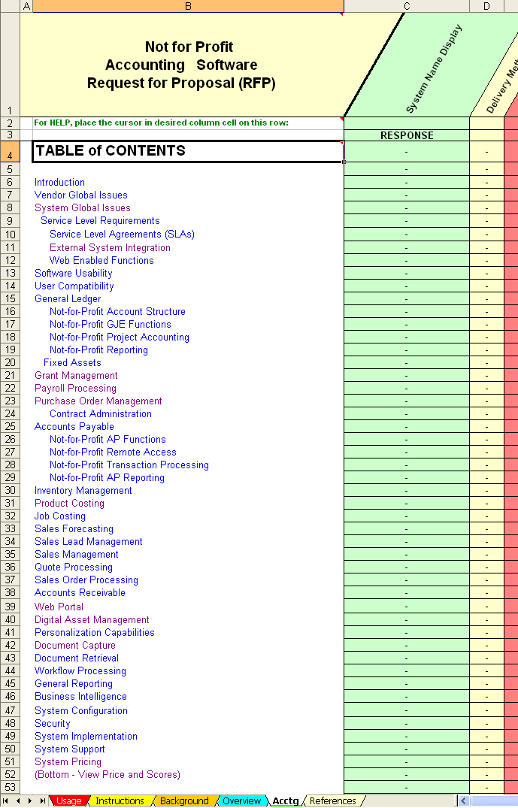

Slide 112
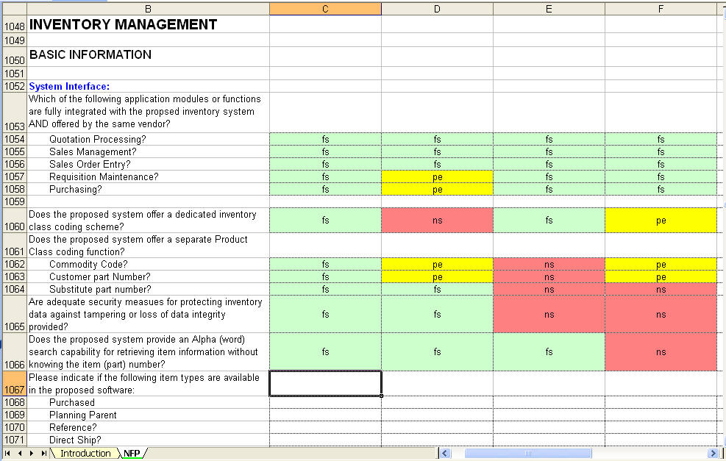

Slide 113
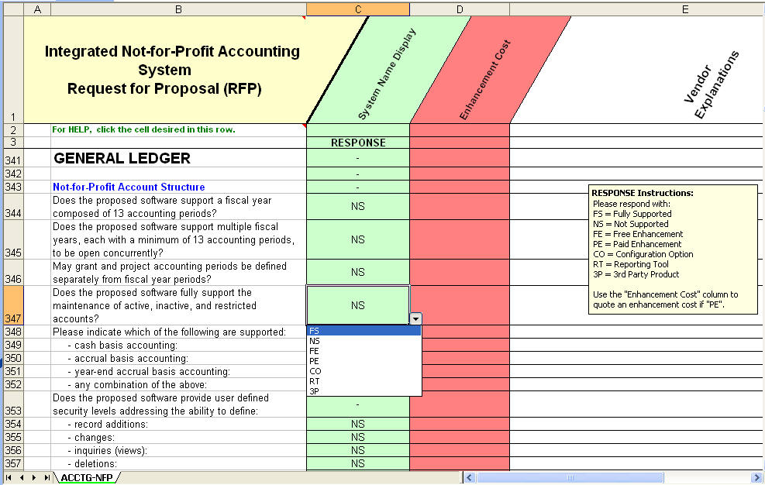

Slide 114
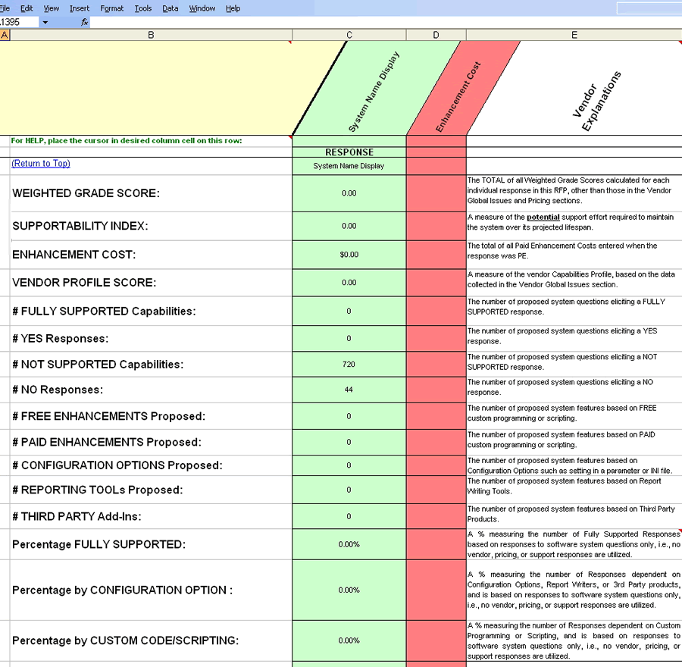

Slide 115
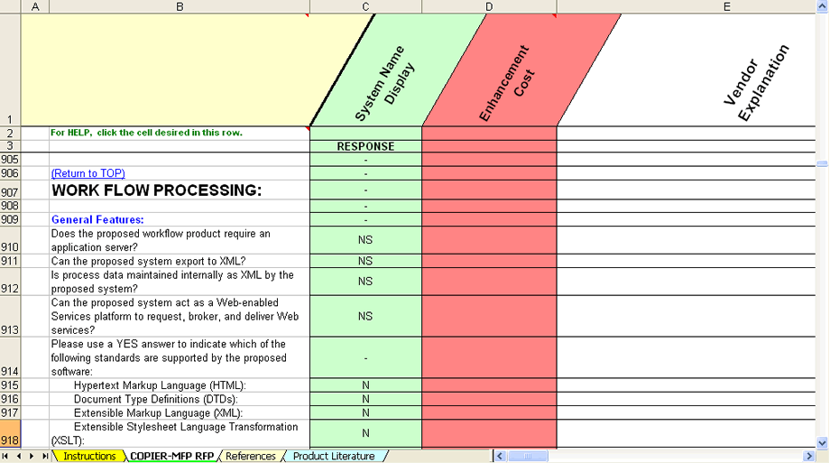

Slide 116
